Slide 1
112學年度上學期家長日
班級校務工作說明
112/9/15

Slide 2
學務處

Slide 3
上、放學路徑交通安全宣導~~讓孩子多走幾步多運動
汽、機車請勿臨停
汽、機車接送請到5號門

Slide 4
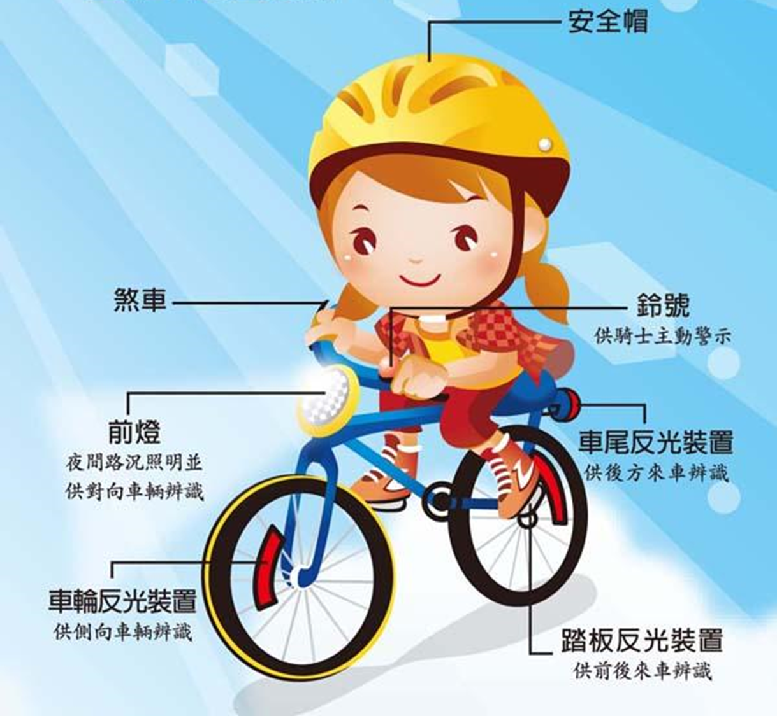
自行車裝備~裝備齊才安全
交通安全宣導

Slide 5
補習班交通車安全宣導

Slide 6
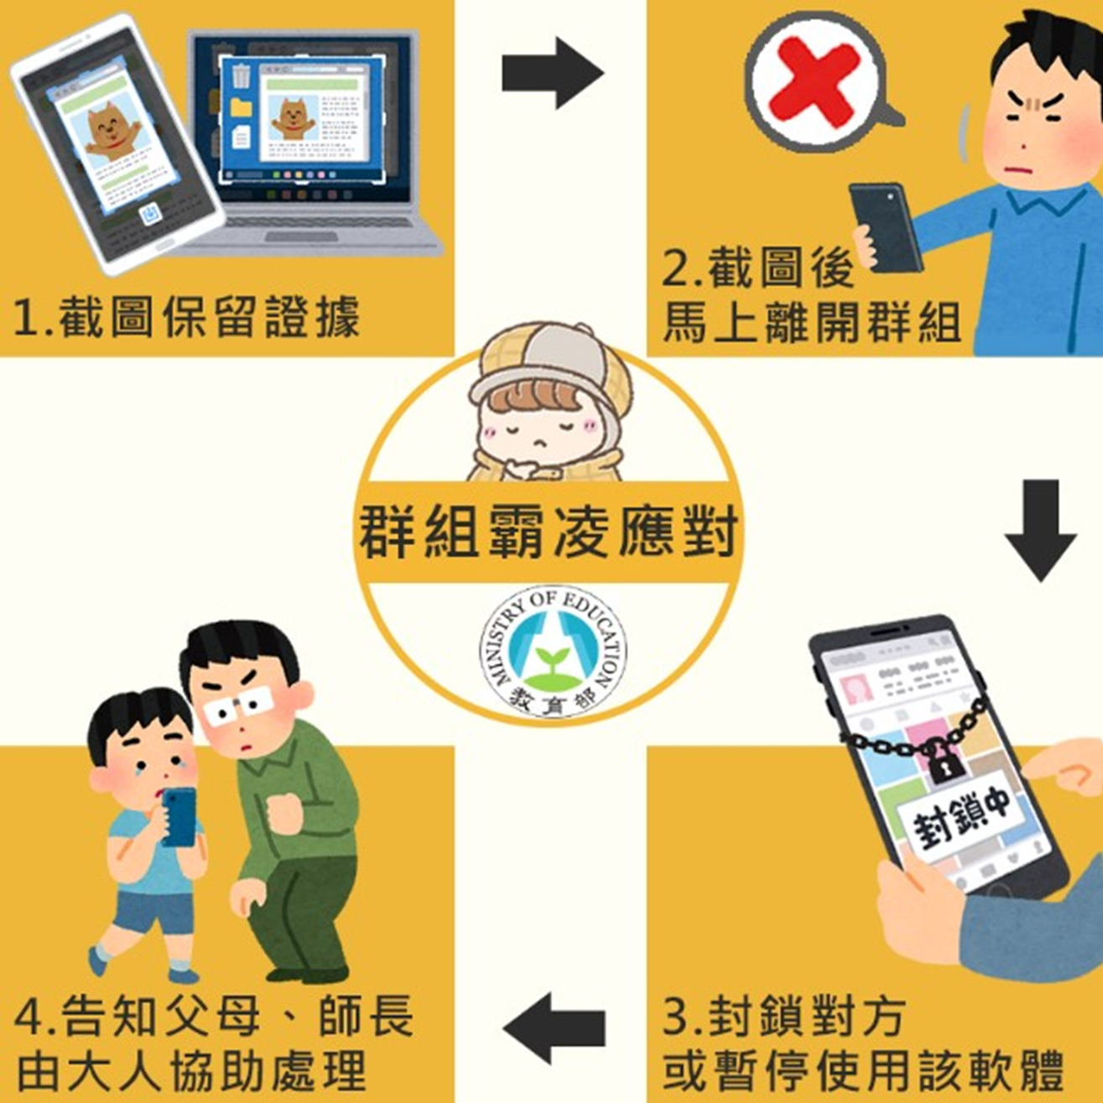
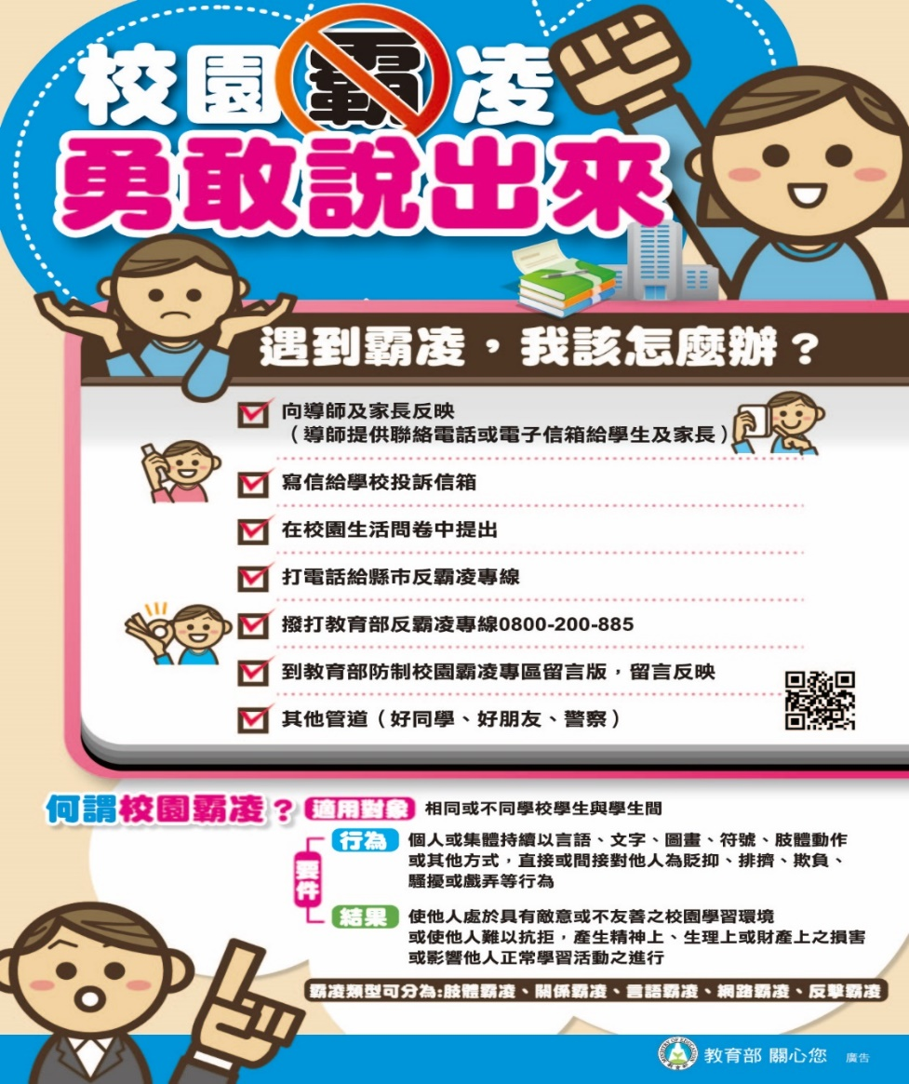
友善校園 反 霸凌
對抗網路霸凌步驟

Slide 7
友善校園 資訊安全

Slide 8
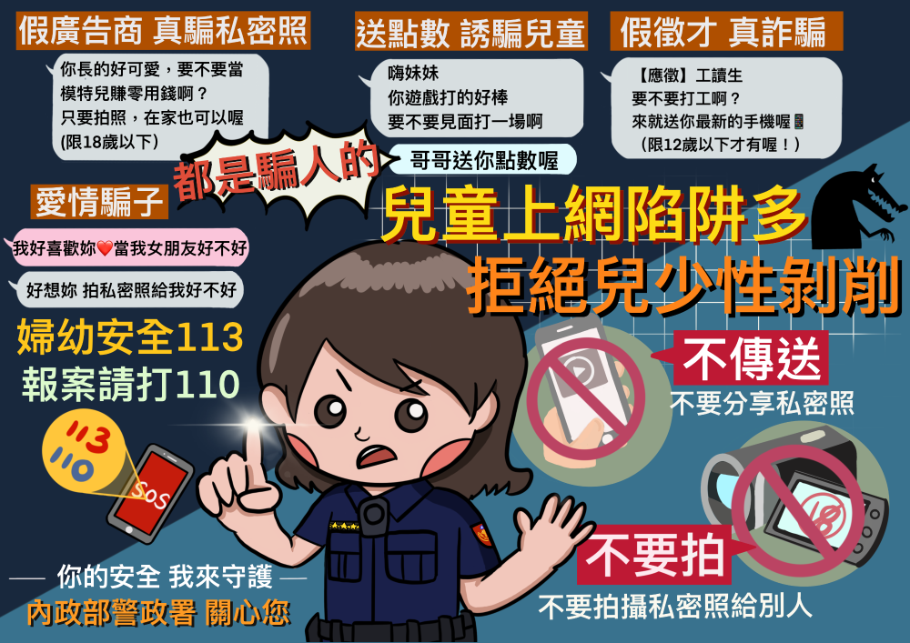
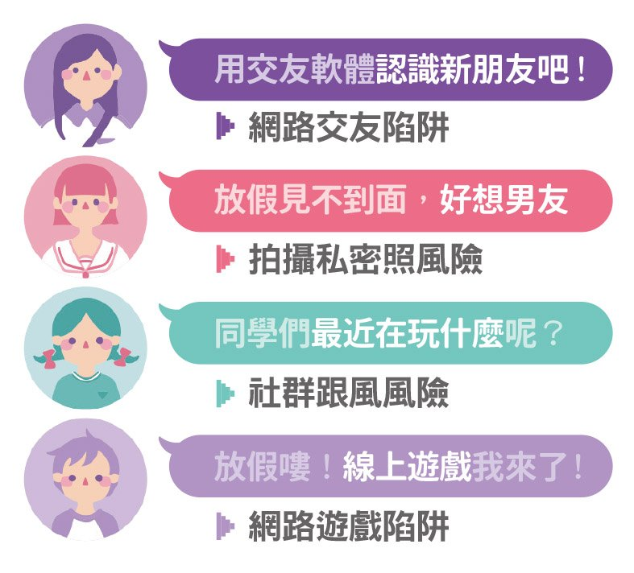
友善校園 兒少性剝削
關心孩子的
網路使用情形

Slide 9
友善校園 反 詐 騙
保持冷靜、小心求證……..反詐騙專線 ”165 ”

Slide 10
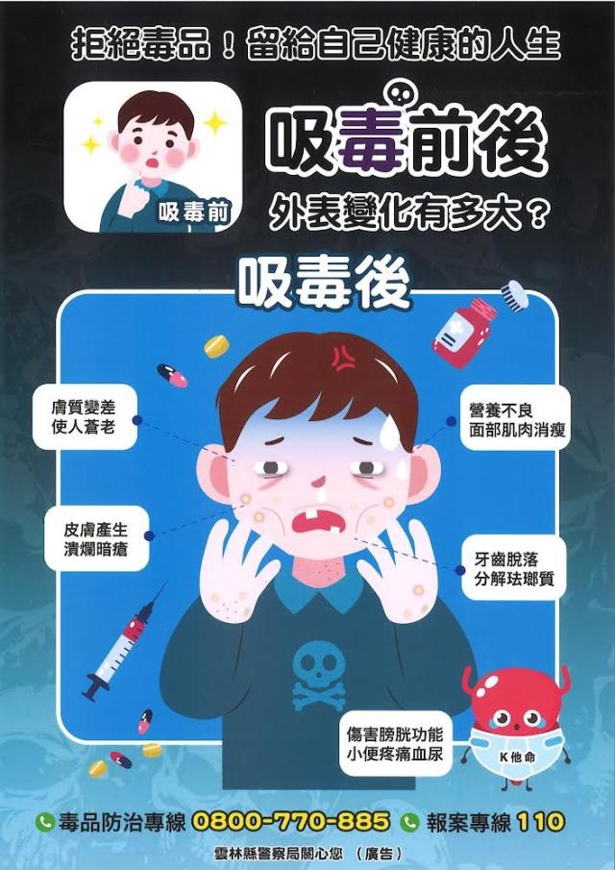
友善校園 反 毒害
新興毒品危害多~~家長、同學務必留意!

Slide 11
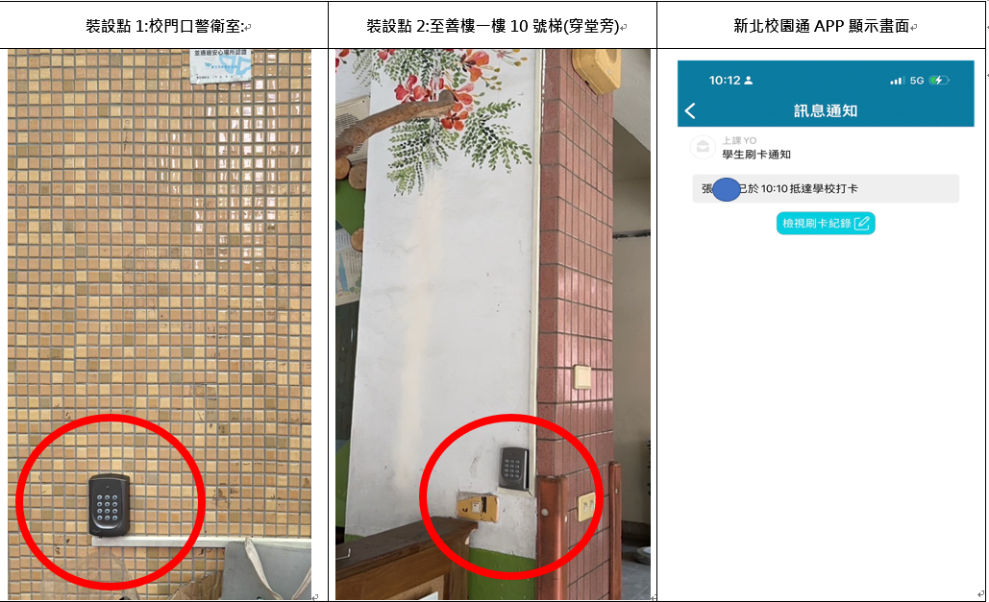
學 校 數 位 簽 到 系 統
如果家長有需求希望學生上、放學時接收通知，請孩子帶新北學生卡(悠遊卡)，自行到裝設處“嗶”卡，家長開啟新北校園通APP即可看到通知。

Slide 12
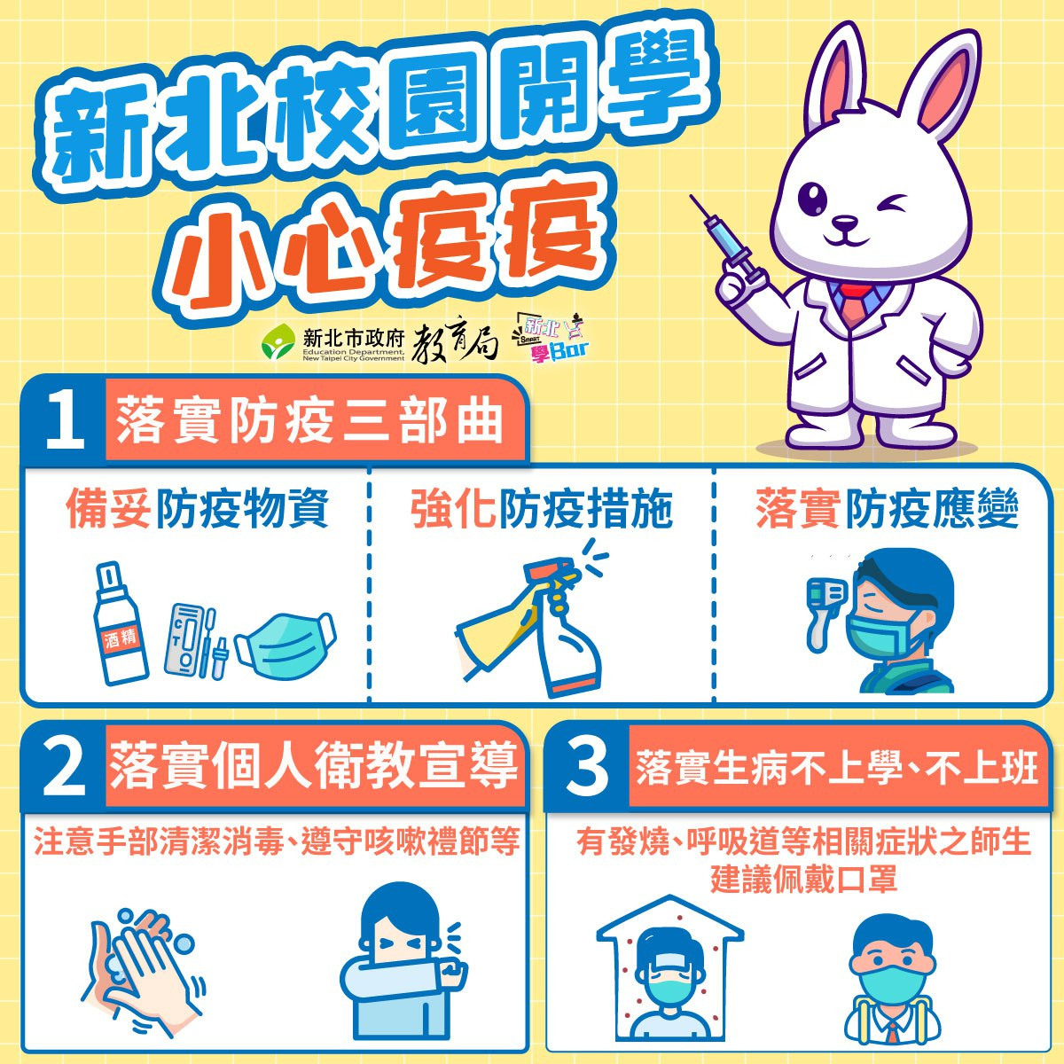
校園防疫 安心上學
◎新冠疫情仍然持續，目前校內防疫物資(酒精、口罩、快篩…等)充足。
◎提醒家長和孩子，做好個人衛生管理，勤洗手、必要時戴口罩。
◎校園防疫請落實
「正確勤洗手」
「必要時快篩」
「生病不到校」

Slide 13
校園防疫 安心上學
◎依疾管署監測顯示今年需嚴加防範「腸病毒」 A71型、 D68型及新生兒腸病毒發生。
◎腸病毒的傳染力極強，大人、小孩都有感染風險，成人更容易因疏忽而造成家中幼兒感染。
◎校園防疫請落實
「正確勤洗手」
「生病不到校」

Slide 14
校園防疫 安心上學
◎目前流感傳染(含A型流感)有擴大的趨勢，提醒家長和孩子，做好個人衛生管理。
◎校園防疫請落實
「正確勤洗手」
「生病不到校」

Slide 15
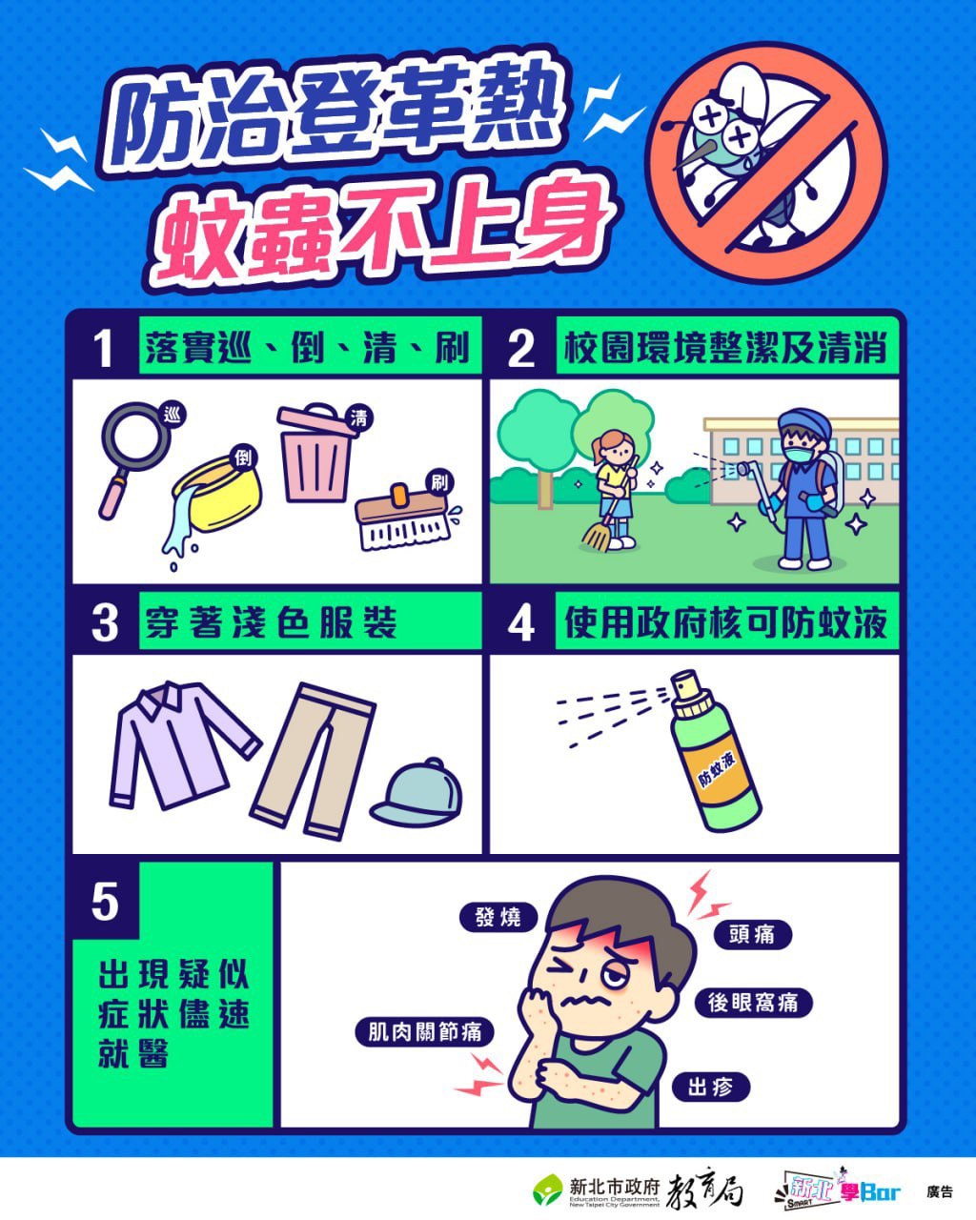
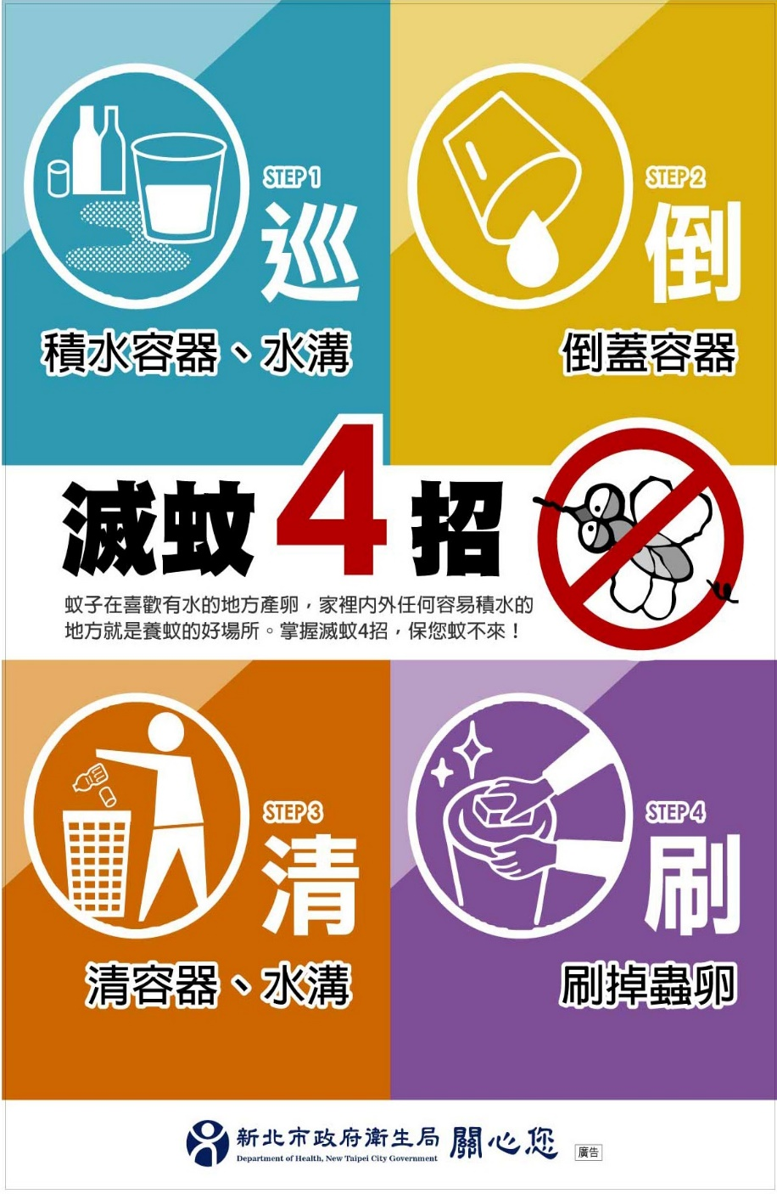
校園防疫 安心上學
◎天氣溼熱蚊蟲多，提醒家長和孩子平時居家環境要「巡、倒、清、刷」，避免滋生病媒蚊，杜絕登革熱傳染。
◎容易被蚊子叮咬的孩子，上學時家長可幫孩子準備防蚊液或防蚊貼片。

Slide 16
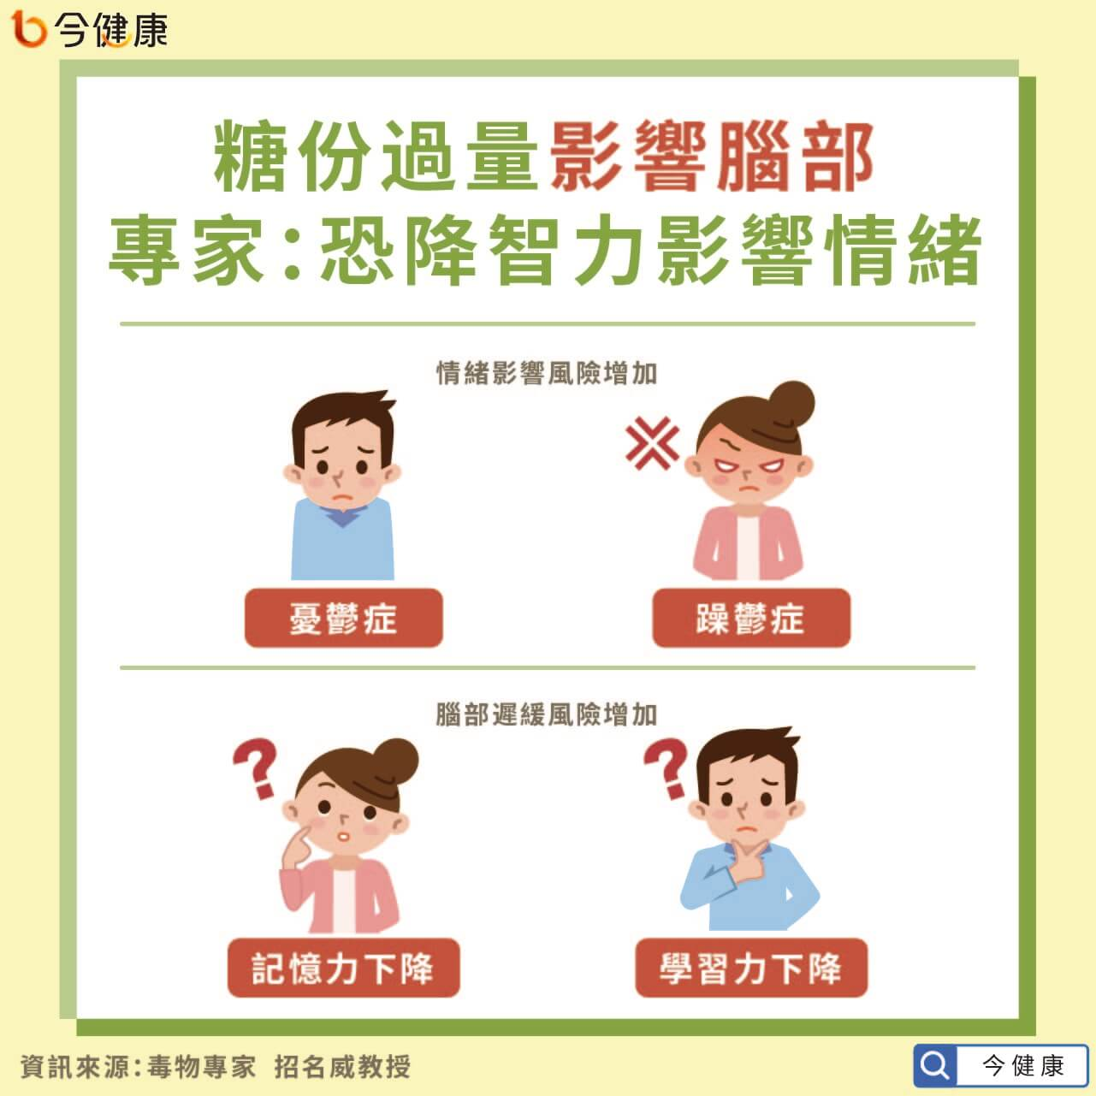
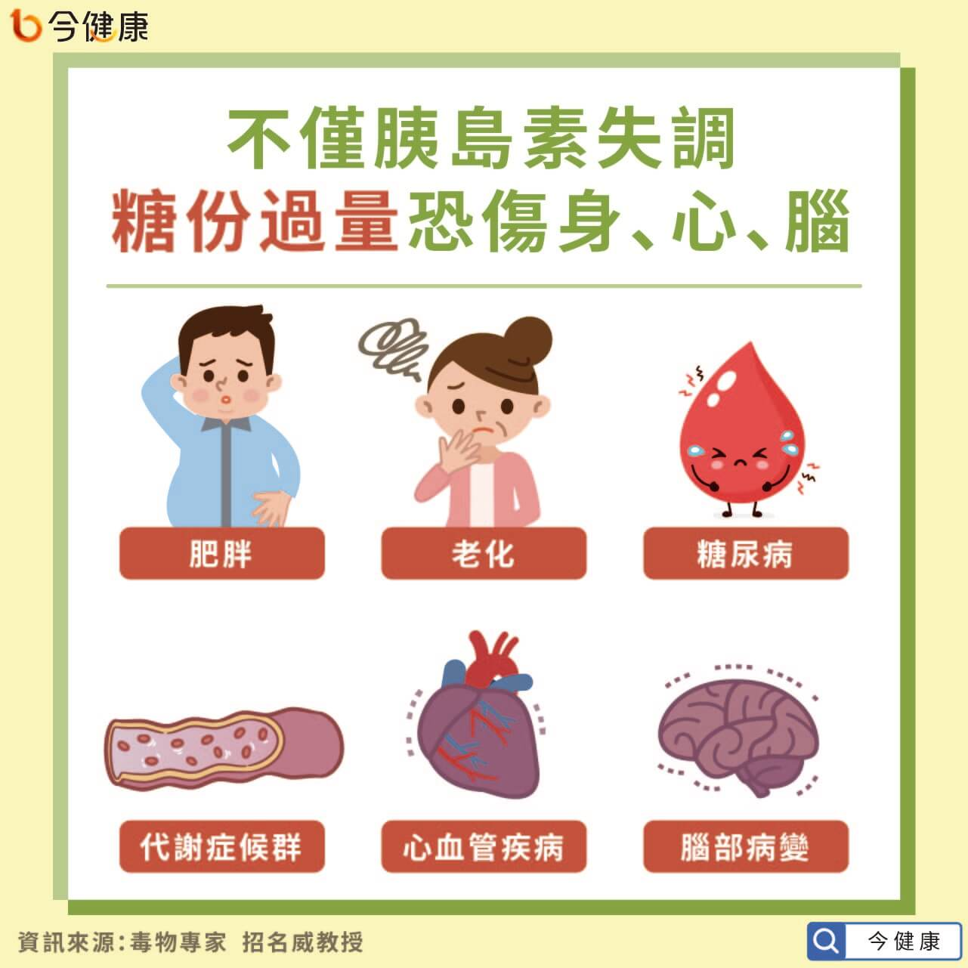
健康促進
◎越來越多研究發現，糖份過量會影響孩子的智力、身心發展。
◎含糖飲食過多，也會影響口腔(牙齒)健康。
◎112學年度配合健康促進計畫，推行【校園0含糖】，鼓勵孩子
在校期間~~
1.不喝含糖飲料。
2.不吃甜食。
3.多喝白開水。

Slide 17
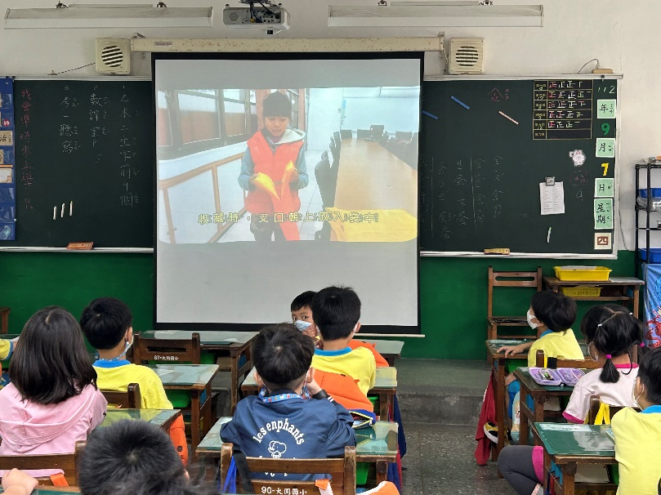
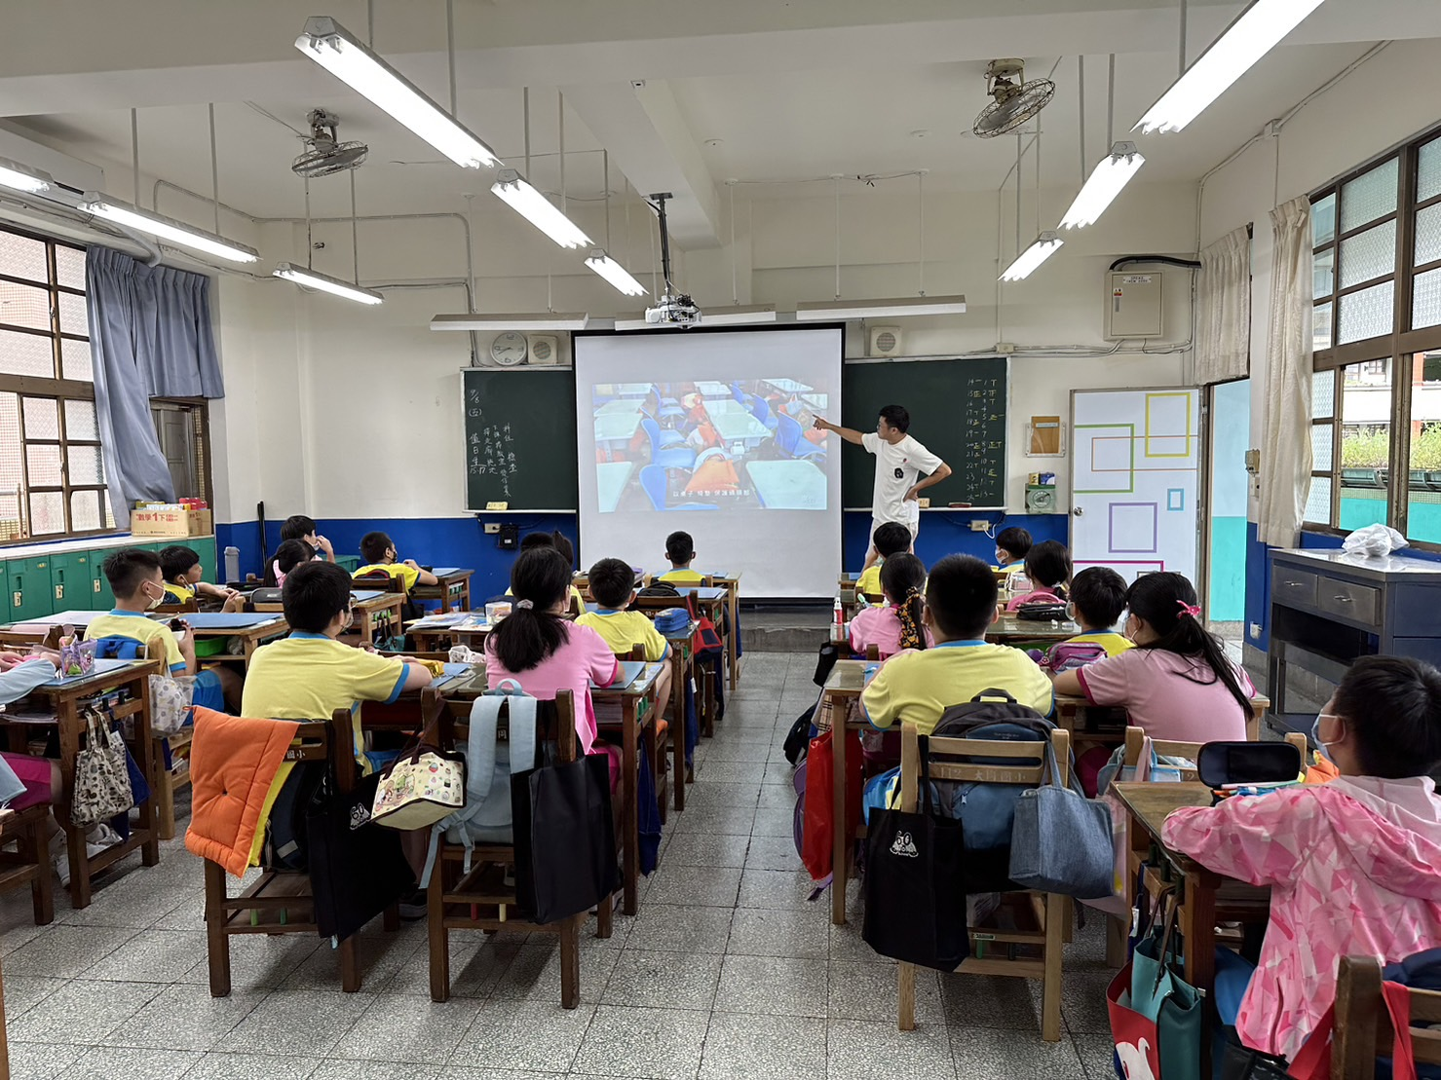
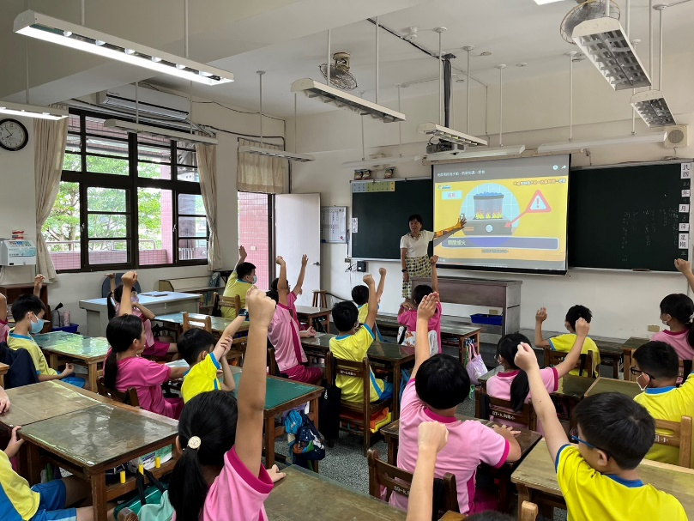
防災宣導
地震來了
怎麼辦?
1.趴下
2.掩護
3.穩住

Slide 18
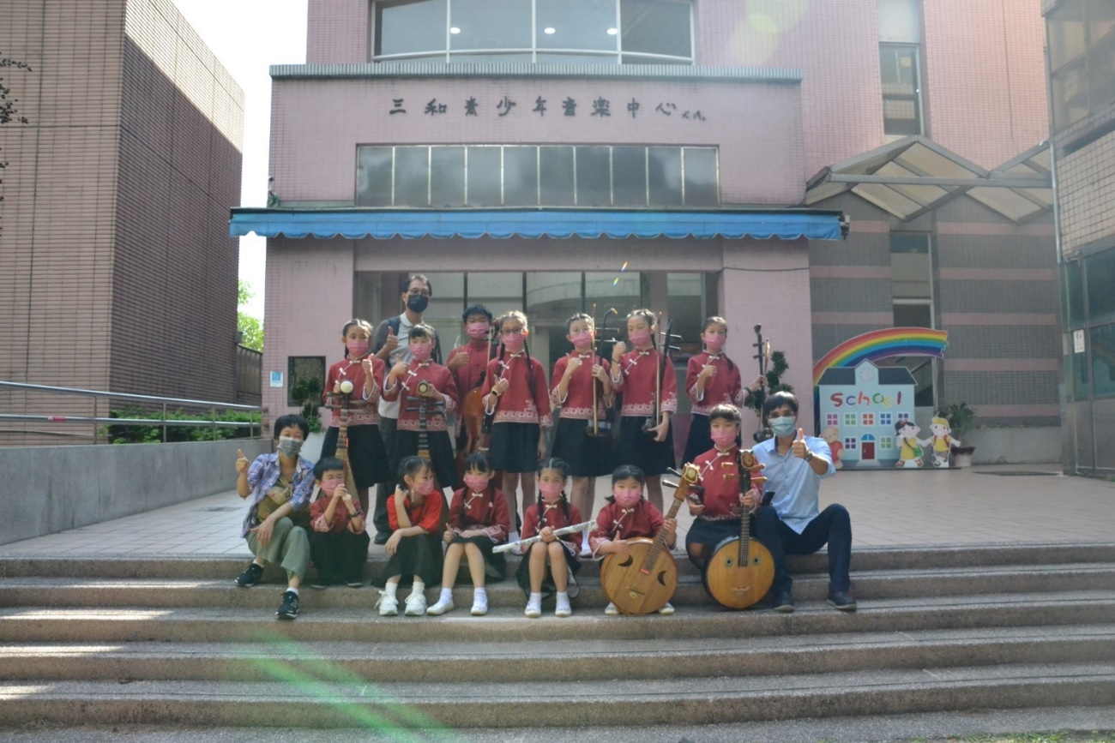
國樂社
有揚琴、柳琴、琵琶、二胡～
歡迎一到六年級的孩子們加入！

Slide 19
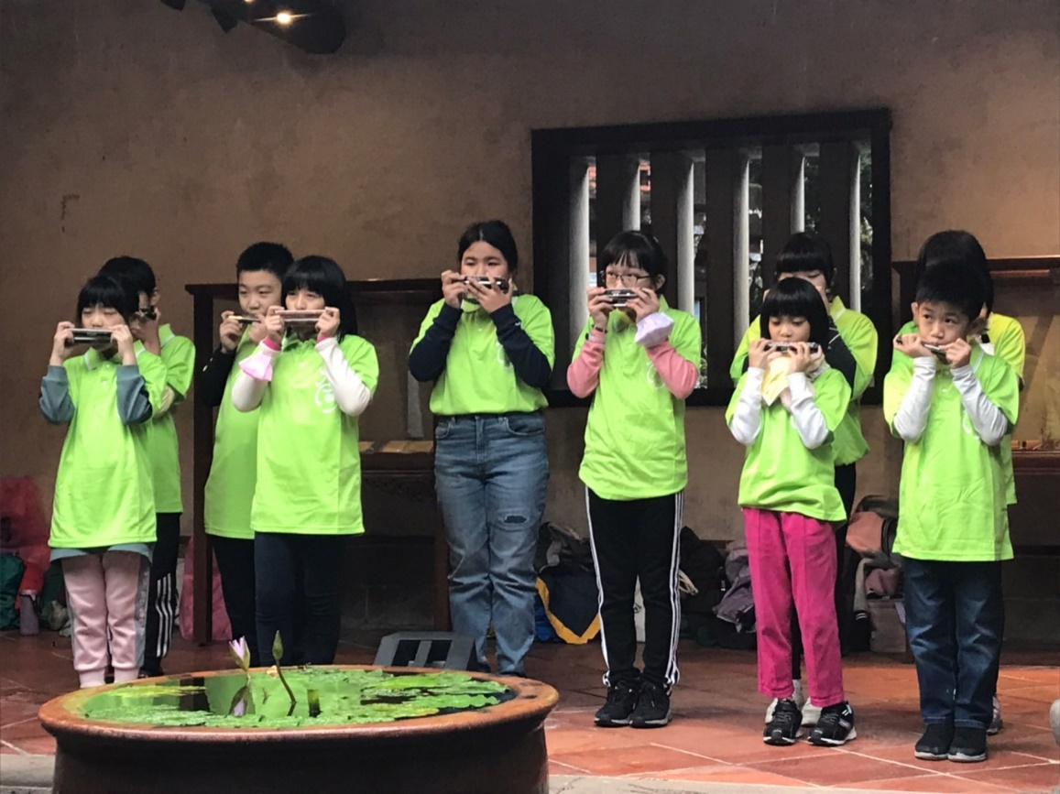
口琴社
歡迎一到六年級的孩子們加入口琴大家庭~
免費加入~
培養孩子享受樂音！

Slide 20
性別平等教育宣導1

Slide 21
性別平等教育宣導2

Slide 22
